Slide 1
سُورةُ الفَاتحَةِ
(حفظ)
التّربية الإسلاميّة/ الجزء الأول
الصّف الأول الابتدائي
الفصل الدّراسي الأول

Slide 2
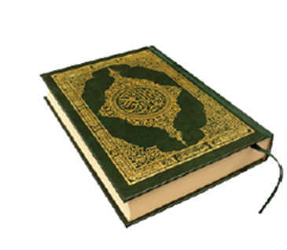
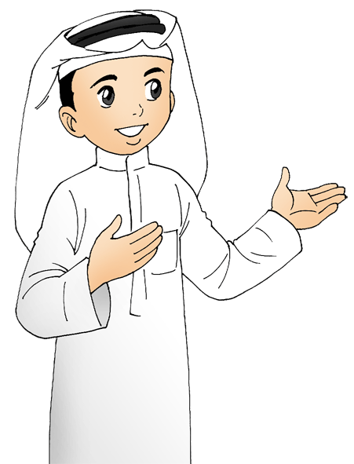
سورة الفاتحة – التربية الإسلامية
أهداف الدّرس
وهي:
قراءةُ سورةِ الفاتحة قراءةً صحيحةً.
التّعرفُ على معاني مفردات السّورة.
توّضيحُ المعنى الإجمالي للسورة.

Slide 3
سورة الفاتحة – التربية الإسلامية

Slide 4
سورة الفاتحة – التربية الإسلامية
أقرأ الكلمات وأتعرّف معانيها
معناها
الكلمة
الثّناءُ عَلى الله
الحَمْدُ لله
مُرَبيهم ومُدبّر أُمورِهِم
رَبّ العَالَمِين
يَومَ القِيَامة
يَومَ الدّين
نَطْلب العَون
نَستَعين
الطَّريق الوَاضح الذي لا اعوجاجَ فِيه
الصّرَاطَ المُستَقيم

Slide 5
سورة الفاتحة – التربية الإسلامية
أقرأ وأفهم
المُسلمُ يَحمدُ اللهَ تعالى على نعَمه.
المُسلمُ يُصدّقُ بيومِ القِيامة.
مِنْ أَساليب شُكرِ اللهِ على نِعَمه:
عبادتُهُ، والاستعانَةُ بهِ وحدهُ دونَ سِواه.
الإسلامُ هو صِرَاطُ اللهُ المُستَقيم.

Slide 6
سورة الفاتحة – التربية الإسلامية
سُورةُ الفاتحة تُسمَّى أمُ الكتاب ـ أي: أُمُ القُرآن الكريم.
المُسلم يَبدأ أَعمَالهَ بـ (بِسمِ الله) ويُنهيها بـ (الحَمدُ لله).

Slide 7
سورة الفاتحة – التربية الإسلامية
نشاط
أُرتّب آيات سورة الفاتحة بوضع الأرقام من (1) إلى (7):
اهْدِنَا الصِّرَاطَ الْمُسْتَقِيمَ
6
صِرَاطَ الَّذِينَ أَنْعَمْتَ عَلَيْهِمْ غَيْرِ الْمَغْضُوبِ عَلَيْهِمْ وَلَا الضَّالِّينَ
7
بِسْمِ اللَّهِ الرَّحْمَنِ الرَّحِيمِ
1
إِيَّاكَ نَعْبُدُ وَإِيَّاكَ نَسْتَعِينُ
5
مَـٰلِكِ يَوْمِ ٱلدِّينِ
4
أتأكد من حفظي بالاستماع إلى القارئ
الرَّحْمَنِ الرَّحِيمِ
3
الْحَمْدُ لِلَّهِ رَبِّ الْعَالَمِينَ
2

Slide 8
سورة الفاتحة – التربية الإسلامية
نشاط
أَصِلُ بينَ الكَلمة ومَعناها فيما يلي :
يَوم القِيَامة
رَبّ العَالَمِين
الطَّريق الوَاضح الذي لا اعوجاجَ فِيه
يَومِ الدّين
مُرَبيهم ومُدبّر أُمورِهِم
الصّرَاطَ المُستَقيم

Slide 9
رِحْلَةٌ إِيمَانِية ـ التربية الإسلامية
انتهى الدّرس
دعواتنا للجميع
بالنجاح والتّوفيق

